Slide 1
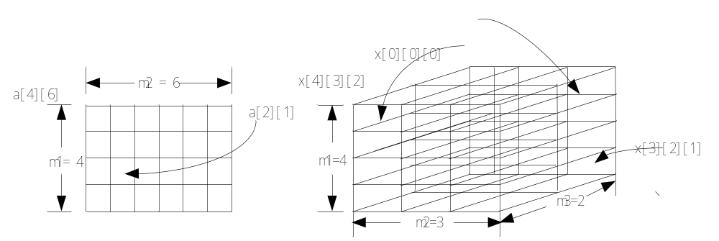
4.3 多维数组
• 计算机的物理内存是一维的
• 多维数组在C语言中是逻辑上的一种抽象
页下标 i
行下标 j 列下标 k
行下标 i
列下标 j
图 二维数组和三维数组逻辑结构示意图
使用多维数组，可以定义更为复杂的数据类型。

Slide 2
多维数组的定义
用 C 语言定义多维数组的语句为：
类型说明符 数组名[R][C]； 二维数组
类型说明符 数组名[P][R][C]； 三维数组
其中，二维数组定义了由 R 行(Row) x C 列(Column) 组成的存储空间；三维数组定义了由P 页
(Page) x R 行(Row) x C 列(Column)组成的存储空间。

Slide 3
例如： int a[3][4];
定义一个二维数组，数组名为a，数组元素有3行4列，每个数组元素都是一个整型数据。
二维数组a[3][4]
a[0][0] | a[0][1] | a[0][2] | a[0][3]
a[1][0] | a[1][1] | a[1][2] | a[2][3]
a[2][0] | a[2][1] | a[1][1] | a[2][3]
3行
4列
对于二维数组可用下列公式计算所需的内存字节数：
总字节数＝行数×列数×类型字节数

Slide 4
//逐行输入二维数组，然后再逐行输出
#include <stdio.h>
int main()
{ int a[3][4], i, j;
for(i = 0; i < 3; i++)
for(j = 0; j < 4; j++)
scanf("%d", &a[i][j]);
for(i = 0; i < 3; i ++)
{
for(j = 0; j < 4; j++)
printf("%d\t", a[i][j]);
printf("\n");
}
return 0;
}

Slide 5
例如： float c[2][2][3];
/* 定义一个2×2×3的三维数组 ，三维数组c，数组元素有2 页2 行3列12个元素，每个数组元素都是一个实型数据。*/
其元素的存放顺序为：
c[0][0][0]、c[0][0][1]、c[0][0][2]、第0 页第0 行
c[0][1][0]、c[0][1][1]、c[0][1][2]、第0 页第1 行
c[1][0][0]、c[1][0][1]、c[1][0][2]、第1 页第0 行
c[1][1][0]、c[1][1][1]、c[1][1][2]。第1 页第1 行

Slide 6
二维数组定义的注意事项：
  1.元素类型说明符、数组名及常量表达式的要求与一维数组相同。
  2.常量表达式1和常量表达式2各在一个方括号内。例如：
  定义不能写成：
  int a[3, 4]; ✗
  int a{3}{4}; ✗
  而应该写成：
  int a[3][4]; ✓

Slide 7
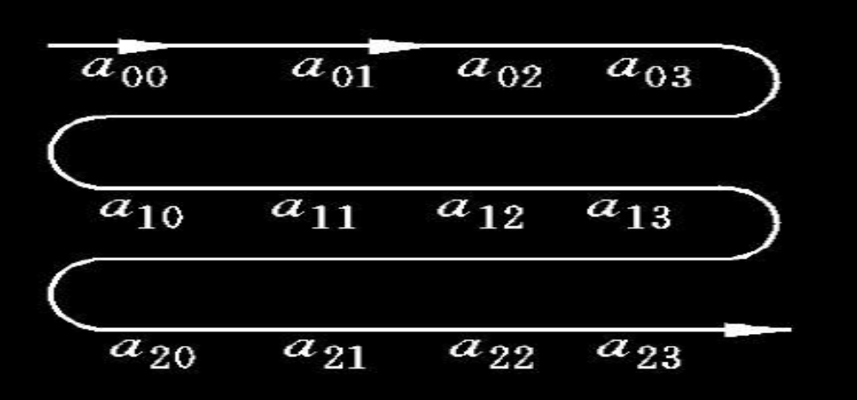
  3.二维数组的元素在内存中的存放顺序为“按行存放”，即先顺序存放第一行的元素，再存放第二行的元素，依此类推。例如：对a[2][4]，其元素的存放顺序,从图中可以看出，最右边的下标变化最快，最左边的下标变化最慢。这一特点也适用于二维以上的多维数组。

Slide 8
4. 可把二维数组可以看成是一种特殊的一维数组，其特殊之处就在于它的元素又是一个一维数组。
例如，二维数组a[3][4]可以理解为：它有三个元素a[0]、a[1]、a[2]，每一个元素却又是一个包含4个元素的一维数组。如图所示。
二维数组名 | 一维数组名 | 数组元素
 | a[0] | a[0][0],a[0][1],a[0][2],a[0][3]
a | a[1] | a[1][0],a[1][1],a[1][2],a[1][3]
 | a[2] | a[2][0],a[2][1], a[2][2],a[2][3]

Slide 9
二维数组元素的引用格式：
数组名[下标1][下标2]
例如：float a[2][3], b[3][4];
b[2][3]= b[2][3]+a[1][2];
说明：
1. 下标是整型常量、整型变量或整型表达式。
2. 0≤下标值＜对应维的元素个数。
例如：上例 b[2][3]= b[2][3]+a[1][2];
不能写成 b[2][3]= b[2][3]+a[2][3];
3. 注意：数组说明与数组引用的区别。
行下标和列下标都越界

Slide 10
二维数组的初始化
由于一维数组和二维数组为最常用，本课程以二维数组为主来介绍多维数组。二维数组元素的初始化可以采用以下方法：

Slide 11
  按行对二维数组的全部元素赋初值，例如：
  int a[3][4]={{8,7,9,5},{6,2,4,1},{3,10,84,77}};
  按元素的存储顺序给数组元素赋初值
  int a[3][4]={8,7,9,5, 6,2,4,1, 3,10,84,77};
  以上两种的初始化结果，如下图所示：
 | [0] | [1] | [2] | [3]
a[0] | 8 | 7 | 9 | 5
a[1] | 6 | 2 | 4 | 1
a[2] | 3 | 10 | 84 | 77

Slide 12
  按行给数组前面的部分元素赋初值例如：
  int a[3][4]={{88},{0,0,76}};
  其初始化结果可用一个二维表表示，如图所示：
 | [0] | [1] | [2] | [3]
a[0] | 88 | 0 | 0 | 0
a[1] | 0 | 0 | 76 | 0
a[2] | 0 | 0 | 0 | 0
没被赋值的自动置为0值

Slide 13
  按元素的存储顺序给前面的部分元素赋初值。
  int a[3][4]={88,0,0,76};
 | [0] | [1] | [2] | [3]
a[0] | 88 | 0 | 0 | 76
a[1] | 0 | 0 | 0 | 0
a[2] | 0 | 0 | 0 | 0

Slide 14
  按元素的存储顺序赋初值，不指定第一维的元素个数，但第二维长度不能省略。
例如： int a[][4] = {1,2,3,4,5,6};
/* 等价：int a[2][4]= … */
1 | 2 | 3 | 4
5 | 6 | 0 | 0

Slide 15
用按行赋初值方法，对各行的部分或全部元素赋初值，并省略第一维的元素个数。
例如：int a[][4] = {{1, 2}, {0}};
/* 等价：int a[2][4]= … */
1 | 2 | 0 | 0
0 | 0 | 0 | 0

Slide 16
二维数组编程示例
【例4.13】把某月的第几天转换成年的第几天。
⊙ 题意分析
从1月到12月，每月的天数为已知，则某月某日的天数等于已过去的若干个月的天数加上本月的日数即为结果。
问题是每年2月的天数不是常数，闰年为29天，否则为28天。根据年份，可以区别闰年(leap year)和非闰年。计算闰年的条件是leap==1，leap的计算为
leap = (year%4 == 0) &&(year%100 != 0)||(year%400 == 0)
如果leap==0，表示该年不是闰年，12个月中的天数依次为
31, 28, 31, 30, 31, 30, 31, 31, 30, 31, 30, 31
如果leap==1，表示该年为闰年，12个月中的天数依次为
31, 29, 31, 30, 31, 30, 31, 31, 30, 31, 30, 31
从而，可以建立一个二维数组days[2][12]，每一行中的12列分别存放每个月份的天数，第0行或者第1行的选择可以用leap的值来确定。从而可以根据给定的某月某日求出是某年的第几天。

Slide 17
程序实现：
#include <stdio.h>
int days[][12] =
{{31,28,31,30,31,30,31,31,30,31,30,31},//非闰年
{31,29,31,30,31,30,31,31,30,31,30,31}};//闰年
void main(){ int year, month, day, leap, i;
printf("Input year, month, day.\n");
scanf("%d,%d,%d", &year, &month, &day);
leap=year%4==0 && year%100 || year%400==0;
if(month<1||month>12||day<1||day> days[leap][month-1])
return; /* 非法的月份或者日子 */
for(i = 0; i < month-1; i++)day+=days[leap][i];
// 将该月之前的天数累加
printf("\nThe days in year is %d.\n", day);
}

Slide 18
【例4.15】输入整数 n ，输出以下形式的二维数组。
1 2 3 ... n
n 1 2 ... n-1
n-1 n 1 ... n-2
...
2 3 4 ... 1
当n＝5时，
1 | 2 | 3 | 4 | 5
5 | 1 | 2 | 3 | 4
4 | 5 | 1 | 2 | 3
3 | 4 | 5 | 1 | 2
2 | 3 | 4 | 5 | 1
注：上面问题有多种解法
算法(1)：
1. 先给出第 0 行；
2. 利用第i行与上一行的关系，求出第i行；
(1) 先求第0列（为上一行最后一列）；
(2) 后求第1列至最后一列（上一行左边一列）。

Slide 19
0
n-1
……
程序片段：
for(j = 0; j < n ; j++)
a[0][j] = j+1; /* 生成第0行 */
for(i = 1; i < n; i++){ /* 从第1行起 */
a[i][0]=a[i-1][n-1]; /* 生成i行的第0列 */
for(j = 1; j < n; j++) /* 生成i行的其余列 */
a[i][j]=a[i-1][j-1];/* 为上1行左边1个元素 */
}

Slide 20
(算法2)将i行的内容分成两部分:
i~n-1列的值为1~n-i，0~i-1列的值为n-i+1~n。为了简便，引入赋值变量k，k的初值为1，每次赋值后增1。
实现代码如下：
for(i = 0; i < n; i++){
for(k = 1,j = i; j < n; j++)
a[i][j] = k++; /*右上部分*/
for(j = 0; j < i; j++)
a[i][j] = k++; /*左下部分*/
}
1 | 2 | 3 | 4 | 5
5 | 1 | 2 | 3 | 4
4 | 5 | 1 | 2 | 3
3 | 4 | 5 | 1 | 2
2 | 3 | 4 | 5 | 1

Slide 21
算法(3)：
将解法2中的变量k去掉, i~n-1列
的j列元素a[i][j]的值是j-i+1；
0~i-1列的j列的值是j-i+1+n。
得到以下实现代码:
for(i = 0; i < n; i++)
{
for(j = i; j < n; j++)
a[i][j] = j - i + 1;
for(j = 0; j < i; j++)
a[i][j] = j - i + 1 + n;
}
1 | 2 | 3 | 4 | 5
5 | 1 | 2 | 3 | 4
4 | 5 | 1 | 2 | 3
3 | 4 | 5 | 1 | 2
2 | 3 | 4 | 5 | 1

Slide 22
算法(4)：
将解法3中的两个j循环合并:
for(i = 0; i < n; i++)
for(j = 0; j < n; j++)
a[i][j]=j<i?j-i+1+n:j-i+1 ;

Slide 23
算法(5)将4中的条件表达式简化：
for(i = 0; i < n; i++)
for(j = 0; j < n; j++)
a[i][j] = (j - i + n) % n + 1
对于第 0 行, a[0][j] = (j – 0 + n) % n + 1 = j + 1
对于第 1 行, a[1][0] = (0 – 1 + n) % n + 1 = n
a[1][1] = (1 – 1 + n) % n + 1 = 1
a[1][n-1] = (n - 1 – 1 + n) % n + 1 = n - 1
对于第 n-1 行，
a[n-1][0] = (0 – (n – 1) + n) % n + 1 = 2
a[n-1][1] = (1 – (n – 1) + n) % n + 1 = 3
a[n-1][n-2] = (n - 2 – (n – 1) + n) % n + 1 = n
a[n-1][n-1] = (n - 1 – (n – 1) + n) % n + 1 = 1
对照题意，发现"a[i][j] = (j – i + n) % n + 1" 成立。

Slide 24
算法(6)：
先给出0行, 然后由i行与0行的关系,填写i行。
设i行的j列元素a[i][j]等于0行的k列元素a[0][k]。则k的计算式如下：
当j >= i时: k = j - i
当j < i时: k = j - i + n
计算k的代码可以写成
k = j - i >= 0 ? j - i : j - i + n;
或简写成
/* k = (j - i + n) % n */

Slide 25
实现代码如下：
for(j = 0; j < n; j++) a[0][j] = j + 1;
for(i = 1; i < n; i++)
for(j = 0; j < n; j++)
/* k = ?; (1) j - i >= 0 : k = j - i
(2) j - i < 0 : k = j - i + n
k = j - i >= 0 ? j - i : j - i + n;
或 (j - i + n) % n */
a[i][j] = a[0][(j - i + n) % n];

Slide 26
算法(7)：
对i行，从i列开始顺序将整数1至n填入到数组中。
为数组的i行元素填写数字，可从i列开始顺序填写n次。
j从i开始顺序递增，当j大于等于n时，用运算符%，从j减去n，改为从0列开始，即填写的元素是a[i][j%n]。要填写的值等于j-i+1。
for(i = 0; i < n; i++)
for(j = i; j < i+n; j++)
/* i行，从j列开始填数，共填数n次 */
a[i][j%n] = j-i+1;
还有许多种解法，请读者自已想出方法，并写出相应的实现代码。

Slide 27
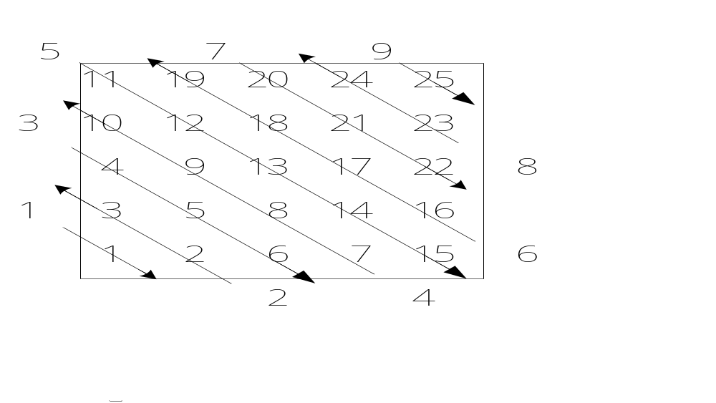
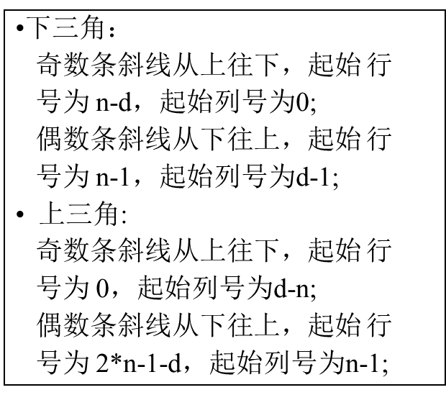
【例4.16】形成以下形式的二维数组(以下示例是n=5)，并输出。示例中有向斜线段表示填数方向，有向斜线段
之前的数字表示线段的编号。
a[0][d-n]
a[n-d][0]
a[2*n-1-d][n-1]
a[n-1][d-1]
解题思路: n*n的二维数组，共有2*n-1条斜线，将它们顺次编号为1至2*n-1。

Slide 28
#include <stdio.h>
#define MAXN 10
int a[MAXN][MAXN];
void main()
{ int i, j, k, d, n;
while (1) { /* n 不超过10 */
printf("Enter n "); scanf("%d", &n);
if (n >= 1 && n <= 10) break;
printf("Error! n must be in [1, 10]\n");
}

Slide 29
for(k = d = 1; d <= 2*n-1; d++)
{ //共有2*n-1条斜线
if (d <= n-1) /* 左下三角 */
if (d % 2) /* 奇数号斜线，从左上往右下 */
for(i = n-d, j = 0; i < n; i++, j++)
a[i][j] = k++;
else /* 偶数号斜线，从右下往左上 */
for(i=n-1,j = d-1; i >= n-d; i--, j--)
a[i][j] = k++;
a[0][d-n]
a[n-d][0]
a[2*n-1-d][n-1]
a[n-1][d-1]

Slide 30
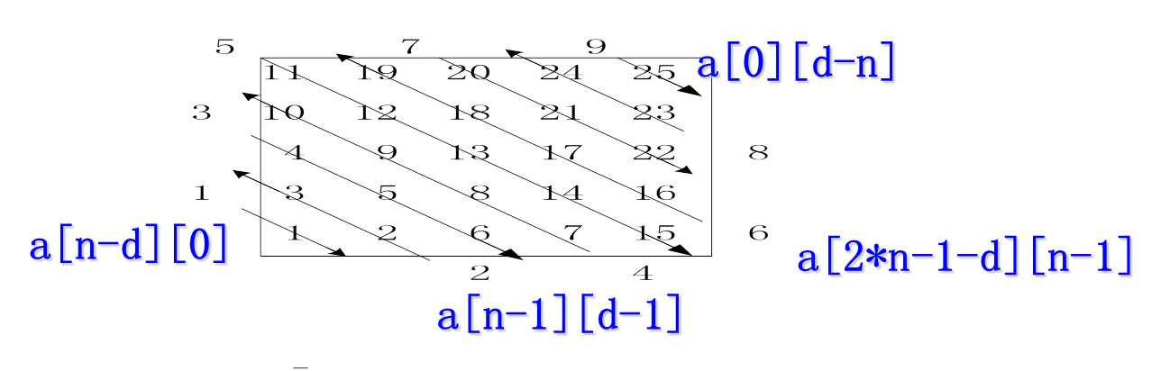
else /* d >= n，右上三角 */
if (d % 2)
for(i=0,j=d-n; i<=2*n-1-d; i++, j++)
a[i][j] = k++;
else
for(i=2*n-1-d,j=n-1; i>=0; i--, j--)
a[i][j] = k++;
}

Slide 31
//输出结果：
for(i = 0; i< n; i++)
{
for(j=0; j<n;j++)
printf("%4d",a[i][j]);
printf("\n");
}
}

Slide 32
●多维数组
二维数组实际上是一种最简单的多维数组。C语言允许使用高于二维的多维数组，如三维数组、四维数组甚至更高维数的数组，允许使用的数组的最大维数由不同的C编译器决定。
在实际应用中，经常用到的是一维、二维和三维数组，四维以上的数组极少使用。
三维数组的按行排列 (可自学，不作要求)
三维数组元素的一维位置和地址 (可自学，不作要求)

Slide 33
♦多维数组的定义格式为：
类型说明符 数组名[常量1][常量2]…[常量n];
其中，维数由常量表达式的个数n来决定。若n为3，则是一个三维数组。
例如： int a[2][3][4];
定义了一个三维数组，可以理解为：三维数组a包含2个二维数组(a[0]和a[1])，每个二维数组包含3个一维数组，而每个一维数组包含4个float型的数组元素(如a[0][0]包含a[0][0][0]、a[0][0][1]、a[0][0][2]和a[0][0][3])。

Slide 34
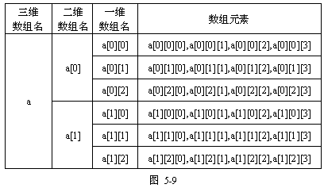
int a[2][3][4];
对三维数组a组成的理解如下图所示：
对于一个多维数组，它的元素在内存中的存放顺序有这样特点：第一维的下标变化最慢，最右边的下标变化最快。

Slide 35
4.4字符串处理技术基础
C语言中没有专门存放字符串的变量，而是采用字符数组或指针存放。字符数组中的每个元素存放字符串的一个字符。

Slide 36
●字符数组的定义和存储
定义与普通数组类似，一般形式为：
  char 字符数组名[元素个数];
例如：char s[5] ;
表示数组s有5个元素，每个元素能存放一个字符，整个数组最多可存放5个字符。
例如:s[0]='C';s[1]='h';s[2]='i';s[3]='n'; s[4]='a';
’C’ | ’h’ | ’i’ | ’n’ | ’a’
char y[8]={’g’, ’o ’, ‘o’, ‘d’, ‘\n’, ‘\0’, ‘y’, ‘\0’}; /* 2 个’\0’ */

Slide 37
●字符数组初始化
⊙方法一：以数组方式初始化
char a[10] = {'C', 'h', 'i', 'n', 'a'};
a[5]-a[9]不指定，默认为'\0‘
⊙方法二：以字符串方式初始化,系统会在字符列未尾添加一个字符串结束符。
例如: char a_str[] = {"I am happy!"};
或简写为
char a_str[] = "I am happy!";
数组a_str[]有12个元素，其中a_str[11]
的值是字符串的结束标志符’\0’。

Slide 38
char str_list[][30]={"I am happy!"，
"I am learnning c language."};
字符数组str_list[0]和字符数组str_list[1]
各可存储30个字符，现分别存储着有11个有效字符的字符串，和有26个有效字符的字符串。
I |  | a | m |  | h | a | p | p | y | ! | \0
I |  | a | m |  | l | e | a | r | n | n | g |  | c |  | l | a | n | g | u | a | g | e | . | \0

Slide 39
称最后有字符串结束符的字符序列为字符串。当字符数组内存储的是字符串时，可用"%s"格式输出，若是普通的字符序列，则它不能用格式"%s"，而只能用格式"%c"。例如
char s1[]= "student";//字符串
char s2[]={'s','t','u','d','e','n','t'};
printf("%s\n", s1) ;//正确
printf("%s\n", s2) ;//错误
实际上字符数组:
s1有8个元素;
s2只有7个元素。
思考，下列方法是否正确？
char a[10];
a[0] = "China";

Slide 40
字符串常量的表达形式及存储
字符串常量的书写形式为: "字符序列"
其中字符序列可由零个或多个字符组成，例如:"How are you!"
H | o | w |  | a | r | e |  | y | o | u | ! | \0
在字符串中，每一个字符（包括空格‘\40’和回车符‘\n’等）占据一个字节。C 语言规定，每个字符串的最后必须有一个结束符‘\0’(ASCII 编码为0)。因此，一个字符串所占用的存储单元数量（字节数）等于字符序列中字符的个数＋1。

Slide 41
而字符串常量""不含任何有效字符，其长度为0，习惯称为空字符串。
在字符串常量的书写形式中，双引号"只充当字符串的界限符，不是字符串的一部分。如果字符串要包含字符’"’，则可经过转义序列 (如 \" )来实现，其他转义序列 (如\n，\t)也可以作为单个字符出现在字符串常量中。如 "\tThis is a string.\n"
【注意】
‘a’和“a”有本质的区别， ‘a’表示一个字符，占有一个字节，而“a”表示字符串，占有2 个字节，包含字符‘ a’和‘\0’。

Slide 42
另外：通常字符串写在一行内。如果一个字符串常量在一行内写不下时，可用字符串常量的串接规则把字符串分成连续多行形式书写。
字符串常量串接规则有两条：
(1)在键入字符 ’\’ 之后紧接键入回车键。
例如： "I am a st\ (回车换行符)
ring."
就是字符串常量 "I am a string."。
(2)连续两个紧接的字符串常量相当于一个字符串常量。如 "I am " "a string."
也是字符串常量 "I am a string."。

Slide 43
字符串的输入输出：
(1)用格式 "%c",结合循环结构逐个字符输入或输出。
(2)用格式 "%s"，将字符串整体地输入或输出。
例如：
char s[] = "C language";
用第一种方法输出：
for(i = 0; s[i]; ++i)
printf("%c", s[i]);
用第二种方法输出：
printf("%s", s);

Slide 44
注意以下几点：
(1)字符串与存储字符串的字符数组有区别。
字符串的有效字符是指从所指位置的第一个字符开始至字符串结束标志符之前的那些字符。例如
char s[30] = "Pas\0cal Cobol Fortran C";
printf("%s\n", s);
将只输出 Pas
而实际上，数组str[]在字符串结束符之后还存有其它许多字符。若要输出所由字符，则可用语句：
for(i=0;i<30;i++)printf("%c", s[i]);

Slide 45
(2)用 “%s” 格式输出字符串时，不包括字符串结束标志符。
对应的输出项是字符串或字符串名。字符数组名可作为字符串名。
不能写为：printf("%s", s[]);
由于在Ｃ语言中规定，数组名代表该数组的首地址。因此整个数组是以首地址开头的一块连续的内存单元。
如有字符数组char s[8]，在内存可表示如图。
s[0] | s[1] | s[2] | s[3] | s[4] | s[5] | s[6] | s[7]
设数组s的首地址为2000，也就是说s[0]单元地址为2000。则数组名s就代表这个首地址。在执行函数printf("%s",s) 时，按数组名s找到首地址，然后逐个输出数组中各个字符直到遇到字符串终止标志’\0’为止。

Slide 46
(3) 同理在调用scanf()为字符数组输入字符串时，输入项是数组名，可以不加地址运算符&。
例如， scanf("%s", s);
另外:用 "%s" 格式输入字符串时，掠过前导的空白类字符，只能输入一串不含空白类字符的字符序列，遇空白类字符，或输入了格式指定的字符个数，就结束输入。
若要输入一串包括空格符在内的一行字符，要用字符行输入函数gets()。

Slide 47
(4)若循环输入字符序列，并希望将输入的字符序列构成字符串，则程序必须用赋值语句在字符列之后存入字符串结束标志符，如
int k,n=20;
char s[20]; /* 假定字符串长度不超过20 */
int k=0;
for(; ( (s[k] = getchar() ) != EOF) && k <N-1; k++);
s[k] ='\0'; /*使输入的k个字符构成字符串*/
printf("%s", s);
/*最后一个语句添加了字符结束符’\0’，表示字符数组s将获得一个字符串*/

Slide 48
字符串的输入和输出
用输入函数获得字符串
如果使用输入函数读入字符串，字符数组获得的必然是一个字符串（包含结束符’\0’）,而不是字符序列。
输入函数scanf()对字符串的识别标志是空字符：
空格 <SP>，制表符<TAB>和回车符<CR>。
例如键入内容为： a student<CR>
对以下语句： char s[80];
scanf("%s", s);
则数组s中获得的是包括结束符’\0’在内的2 个字符： 'a', '\0'。

Slide 49
如果使用输入函数 gets()，则对字符串的识别标志只是回车符。
例如将输入语句改为:gets(s);
则表示将读入完整的一行字符并存入数组 s(包含结束符’\0’)。该函数调用返回s的存储开始地址。

Slide 50
字符串输入函数gets()
函数gets(s)的功能是从终端上读入一行字符串到字符数组，以换行符为结束标志，并且将读入的换行符改为’\0’加在在最后。函数返回s的开始地址。
如果输入出错或者没有获得输入值，该函数返回
NULL(空)。
程序：
将使得每次输入的字符(不超过30个)存入数组s，并且得到同样的输出结果。
#include <stdio.h>
void main()
{ char c;
while((c=getchar())!= EOF)
putchar(c);
}
char s[30];
while(gets(s))
printf("%s\n", s);
EOF：字符表示结束符，请同时按下：CTRL/z

Slide 51
字符串输出函数 puts()
函数调用puts(s)将s的字符串输出到终端，并将s中的\0字符转换成换行符’\n’。即输出字符串内容后，并换行。所以puts(s)相当于printf("%s\n",s)。
char s[100];
while( gets(s) )
puts(s);//printf("%s\n", s);

Slide 52
一些常用字符串处理函数
(1)求字符串长度函数 strlen()
函数功能： strlen(s)返回str中的有效字符(不包括’\0’)个数。
char s1[30] = "C language";int i;
i = strlen(s1);//10
方案一：用下标编程实现
int k = 0;char str[100];
...
while(str[k]) k++;
方案二:用调用函数实现
int k ;char str[100];
...
K= strlen(s);

Slide 53
(2)字符串拷贝函数strcpy()
函数功能:strcpy(s1,s2)将字符串s2复制拷贝到字符数组s1中，包括’\0’ 。其中，s1不能是字符串常量。
如果复制成功，返回 s1 的值（其对象的地址）；如果复制失败，返回NULL。
限定字符数组s1要足够大，以便能容纳被拷贝的s2的全部内容。程序实现: 方案一：用下标编程实现
方案二:用调用函数实现
int i=0;char s1[50],s2[30];
while( s2[i] ){
s1[i] = s2[i];
i++;
}
s1[i] = '\0';
char s1[50],s2[20] =
"this is a string";
strcpy(s1 ,s2);

Slide 54
(3) 字符串拷贝函数strncpy()
函数功能: strncpy(s1, s2, n)的作用是将s2中的前n个字符拷贝到s1(并加’\0’)。
其中n是整型表达式，指明欲拷贝的字符个数。如果s2中的字符个数不多于n，则函数调用strncpy(s1, s2, n)
等价于strcpy(s1, s2)。
其中，s1不能是字符串常量。

Slide 55
(4)字符串连接函数 strcat()
函数功能： strcat(s1, s2)将s2内容拷贝接在字符数组s1中的字符串的后面。
其中，s1不能是字符串常量。该函数调用返回s1的开始地址。注意，字符串连接前，s1和s2都各自有’\0’，连接后，s1中原来的’\0’在拷贝时被覆盖掉，而在新的字符串有效字符之后再保留一个’\0’。例如
char s1[30] = "Beijing ";
char s2[30] = "Shanghai";
strcat(s1, s2); printf("%s\n", s1);
将输出 BeijingShanghai

Slide 56
(5)字符串比较函数 strcmp()
函数功能：strcmp(s1, s2)比较两个字符串的大小，对两个字符串自左至右逐对字符相比较(按字符的ASCII代码值的大小)，直至出现不同的字符或遇到\0字符为止。如直至\0字符，全部字符都相同，则认为相等，函数返回0值；
若出现不同的字符，则以这第一个不相同的字符比较结果为准,若s1的那个不相同字符小于s2的相应字符，函数返回一个负整数；反之，返回一个正整数。
注意，对字符串不允许施行相等"==" 和不相等"!=" 运算，必须类似于本函数那样，通过逐个字符的比较来实现。

Slide 57
例如，定义了以下数组：
char a[20], b[30];
if( a != b ) 或者
if( a == b ) 都是错误的。
if( strcmp(a, b) !=0 ) 或者 if( strcmp(a, b) ==0 ) 都是正确的。

Slide 58
(6)字符串大写英文字符转换成小写英文字符函数strlwr()
函数功能： strlwr(s)将存于字符数组s的字符串内的大写英文字符转换成小写英文字符。其中，s不能是字符串常量。
#include <stdio.h>
#include <string.h>
void main()
{ int i=0; char s[100]; gets(s);
while(s[i])
{ if(s[i]>=’A’&&s[i]<=’Z’)s[i]=s[i]+’a’-’A’;
i++;
}
puts(s);
}

Slide 59
(7)字符串小写字母转换成大写字母函数 strupr()
函数功能： strupr(s)将存于字符数组str的字符串内的小写英文字符转换成大写英文字符。其中，s不能是字符串常量。
#include <stdio.h>
#include <string.h>
void main()
{ int i=0; char s[100]; gets(s);
while(s[i])
{ if(s[i]>=’a’&&s[i]<=’z’)s[i]=s[i]+’A’-’a’;
i++;
}
puts(s);
}

Slide 60
【例4.14】输入年与年中的第几天，计算这一天是这年的哪一月和哪一日。
【解题思路】
为从一年中的第几天day，确定这天的月month和日day，与例4.13一样，也需要一张每月的天数表。为了计算month和day，程序首先确定这一年是平年还是闰年，然后根据各月的天数表，逐一用每月的天数与day比较，如果day比当前月的天数大，就从day中减去这月的天数，并继续考虑下一个月。如果day小于等于当前月的天数，那么当前月就是要求的月份，day就是要求的这一月的日。

Slide 61
#include <stdio.h>
int dayTable[][12] =
{{31, 28, 31, 30, 31, 30, 31, 31, 30, 31,30, 31},
{31, 29, 31, 30, 31, 30, 31, 31, 30, 31, 30, 31}};
char monthname[][10] =
{ "January", "February", "March",
"April", "May", "June", "July",
"August", "September", "Octorber",
"November", "December"
};

Slide 62
int main()
{ int year, day, leap, i;
printf("输入年和年中的日。\n");
scanf("%d%d", &year, &day);
leap = year%4 == 0 && year%100 || year%400 == 0;
for(i = 0; day > dayTable[leap][i]; i++)
day -= dayTable[leap][i];
printf("\n这月的英文名是 %s, 这天是 %d日\n", monthname[i], day);
return 0;
}

Slide 63
【例4.18】输入字符行，统计各英文字母出现的次数。
题解
设置一个存储字符行的数组 buf[120] 。
设置一个统计 52 个英文字母出现次数的计数器数组count[52]，其中大写字母使用前26 个计数器(count[0]-count[25])，小写字母使用后26 个计数器(count[26]-count[51])。
首先，存放输入的字符行。然后顺序扫视buf[]中的字符，若当前字符是英文字母时，对应的计数器count[j]值加1，否则掠过，直至遇字符串结束符时为止。

Slide 64
buf[]
0
1
2
3
4
118 119
……
……
……
……
……
buf[i]是
大写字母
buf[i]是
小写字母
……
……
count[]
•
•
0 1
25 26
50 51
程序如下:

Slide 65
#include <stdio.h>
void main()
{
char buf[120]; int i, count[52];
printf("Enter letter line.\n");
gets(buf); /* 读入一行字符 */
for(i = 0; i < 52; i++)
count[i] = 0; /* 计算器初始化，清零 */
for(i=0;buf[i];i++)//顺序扫视buf[]中的字符
if(buf[i]>= ’A’&& buf[i]<=’Z’)
count[buf[i]-’A’]++;//出现大写字母

Slide 66
else if (buf[i] >= ’a’ && buf[i] <= ’z’)
count[buf[i]-’a’+ 26]++;// 出现小写字母
for(i = 0; i < 52; i++)
if (count[i]) /* 未出现的字母不输出 */
printf("%c(%d)\t", i < 26 ? i+’A’ :
i-26+’a’, count[i]);
printf("\n\n");
}

Slide 67
p89_16
根据题意，若输入
∪∪∪∪123∪∪∪456∪∪789（∪：为空格）
则输出：
123∪456∪789，可以有以下解决方法
1.用辅助数组
int i=0,j,k,c;
char a[100],b[100];
gets(a);
用语句while(a[i] == ' '||a[i]=='\t')i++;//掠过前导空格将前导空格
/*从i开始判断是否为空格，若大于一个，则保留一个，否则将其它字符放到辅助数组中，程序片段如下：*/
for(c=0,k=i;a[k];k++)/*i为非空格前导符的起始位置，前例，i=4,指向字符串1的位置*/
{ b[c]=a[k];j=0;//b:辅助数组, j:记录空格数
while( a[k] ==' '|| a[k] =='\t')j++,k++;//记录中间空格的个数
if(j>1)k--;//调整k
c++;
}
b[c]='\0';//形成字符串

Slide 68
2.不用辅助数组，用移位的方法
关键是要确定移去空格的个数，和它的位置。有空格即可将后面的n数移到前面。
例如： ∪∪∪∪123∪∪∪456∪∪789，123前面有4个空格，其初始位置为0，则移4次将前导空格去掉，则变成123∪∪∪456∪∪789，此时还是从下标为0判断，从例子看当下标为6是非空格，有3个空格，按题要求连续空格必须保留一个，因此只要移动2次，它的起始位置为：6-3+1=4，则变成123 456∪∪789，从下标为4，再继续前面的做法
主要程序片段如下：

Slide 69
int i,j,k,x,
count,//记录空格数
pos=0,//非空格开始位置
prefix=1;//前导空格标志
char a[120]=" hello world! student";
for(i=0;a[i];i++)//判字符串中的a[i]元素是否结束
{ count=0;
x=i;
for(;a[x] == ' '||a[x]=='\t';count++,x++); //count:空格个数
i=pos=x-count;//非空格的开始位置
if(prefix)//实际上若有前导空格，也只出现一次
prefix=0;
else pos++,count--;//为保留非前导空格的一个空格
for(j=0;j<count;j++)//移动count个数据
for(k=pos;a[k];k++)a[k]=a[k+1];
}
printf("%s\n",a);
 |  |  | h | e | l | l | o |  |  |  |  |  | w | o | r | l | d | !
h | e | l | l | o |  | w | o | r | l | d | !

Slide 70
【例4.19】读入若干字符行，以空行(即只键入回车符的行)结束，输出其中最长的行。
【解题思路】
程序的主要工作是一个循环，每次循环输入一个字符行，求出输入字符的长度，接着判输入字符行是否是空行，空行是长度为0的行。如果是空行，则结束循环；如果不是空行，与早先求得的最长行比较，如果比早先求得的最长行更长，就用当前行更新已求得的最长行。直至循环结束，程序输出最长行。为了程序处理方便，最长行的信息以最长行内容和最长行的长度两项信息比较适宜，便于直接比较最长行的长度。

Slide 71
#include <stdio.h>
#include <string.h>
#define MAXLINE 256
int main()
{ int len, max; char line [MAXLINE], save [MAXLINE];
max = 0; for (; ;) { printf("Enter a line(return to finish).\n");
gets(line);
if ((len = strlen(line)) == 0) /*求当前行长度，并判是否为空行*/
break; /*如果是空行，跳出循环*/
if (len > max) {/*当前行是更长的行*/
max = len; /*保存行的长度*/
strcpy(save, line);
}
}
if (max > 0) /*如果有非空行读入过的话，输出找到的最长行*/
printf("The max length of line is:\n%s\n", save);
return 0;
}

Slide 72
小结
数组的基本概念
一维数组
定义、元素引用、初始化
● 多维数组
二维、三维及多维定义、元素引用、初始化
● 字符串处理技术

Slide 73
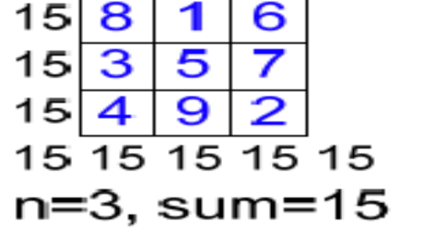
    习题：
    P89_10,14(1)请参考【例4.16】
    上机:
    P89_14(2)
    思考题：编写生成奇数魔方阵(2<n<10)
奇数魔方阵的定义：任何一行、一列或者两条主对角线上的元素之和均相等。
以n=3为例说明奇数魔方阵的生成规则。
以下用k[i,j]表示在第i行第j列放置数k。
0) 将1放在最上一行的中间一列，即1[0,1]，表示在第0行第1列放置数1；此后逐个放置从2到n x n中的一个数，放置的目标位置为：

Slide 74
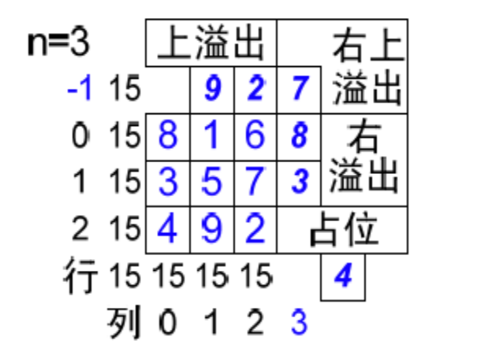
1) 前一个数位置的行数减1，列数加1。例如，前一数为4[2,0]，则5应放置在其右上方，记为4[2,0]->5[1,1]；同理，5[1,1]->6[0,2]。
2) 如果行数超界(上溢出)，k[0,j]->k+1[-1,j+1]，则将行数改到最下一行，即k+1[n-1,j+1]。例如，1[0,1]的下一数为2[-1,2]，发生上溢出，应改为放置2[2,2]，记为1[0,1]->2[-1,2]=>2[2,2]。同理，有8[0,0]->9[-1,1]=>9[2,1]。
3) 如果列数超界(右溢出)，k[i,n-1]->k+1[i-1,n]，则将列数改到最左一列，即k[i,n-1]->k+1[i-1,n]=>k+1[i-1,0]。例如，2[2,2]->3[1,3]=>3[1,0]，以及7[1,2]->8[0,3]=>8[0,0]。
4) 如果行数和列数同时超界(右上溢出)，或者目标位置已被占用(占位)，则放置数将位于前一个数的下方(列数不变，行数加1)。例如， 6[0,2]->7[-1,3]=>7[1,2](右上溢出)，以及3[1,0]>4[0,1]=>4[2,0]([0,1]被1占位)。

